Slide 1


BEASTSYNC
PROPUESTA PARA TEMPLO FITNESS
BeastSync
Nutrición y entrenamiento en una sola app, con tu gimnasio en el centro.
Jesús Zambrano Montero · Ivan Granados Cantero
Proyecto Intermodular de Aplicaciones Web · Presentación del producto (RA1)
Notes:
Abrir con el problema: hoy el socio usa una app para entrenar y otra para comer.

Slide 2



BEASTSYNC
EL RETO
Dos herramientas para un solo objetivo
Los centros deportivos se enfrentan al reto de la fidelización digital. El socio registra su fuerza en una app y cuenta sus calorías en otra muy distinta.
+40%
BeastSync unifica ambos mundos en una plataforma exclusiva de Templo Fitness, bajo un plan de suscripciones.
de adherencia a los planes: objetivo del proyecto
Fidelización
Seguimiento
Menos abandono
Un valor añadido digital que el socio usa cada día dentro y fuera del gimnasio.
Menos rutinas en papel y un registro digital del progreso de cada socio.
Un único registro de macros y volumen evita que el socio deje la app.
BeastSync · 2
Notes:
El 40% es el objetivo marcado en el proyecto, no un dato medido.

Slide 3
BEASTSYNC
OBJETIVOS
Objetivos del proyecto
01
02
03
Más adherencia
Socios digitalizados
Datos centralizados
Aumentar en un 40% la adherencia de los usuarios a sus planes al unificar nutrición y entrenamiento.
Digitalizar el seguimiento de los socios de Templo Fitness y reducir el uso de rutinas en papel.
Reunir macros y volumen de entrenamiento en un solo registro para evitar el abandono tecnológico.
BeastSync · 3
Notes:
Tres objetivos del proyecto.

Slide 4


BEASTSYNC
EL CLIENTE
Templo Fitness: necesidades del centro
Recepción y atención
Entrenadores
Nutrición externa
Primer punto de contacto con el socio y de gestión de altas y dudas.
Equipo de sala y personales que necesita ver la constancia de sus socios.
Servicios de nutrición externalizados, sin integración con el entrenamiento.
Objetivo
Ofrecer herramientas que compitan con las grandes franquicias, sin asumir costes de desarrollo inasumibles.
BeastSync · 4
Notes:
Caracterización de la empresa tipo: recepción, entrenadores y nutrición externalizada.

Slide 5


BEASTSYNC
LA COMPETENCIA
Cada app cubre solo la mitad
Entrenamiento: Hevy, Strong
Nutrición: MyFitnessPal
BeastSync
Une las dos mitades: el entrenamiento real del día decide las sugerencias de nutrición.
Excelentes para registrar levantamientos y con muy buena experiencia de usuario. Carecen de integración nutricional.
Grandes bases de datos de alimentos. Tratan la fuerza como un simple descuento calórico, sin entender el estímulo del músculo.
BeastSync · 5
Notes:
Ninguna de las apps de referencia conecta entrenamiento y nutrición.

Slide 6
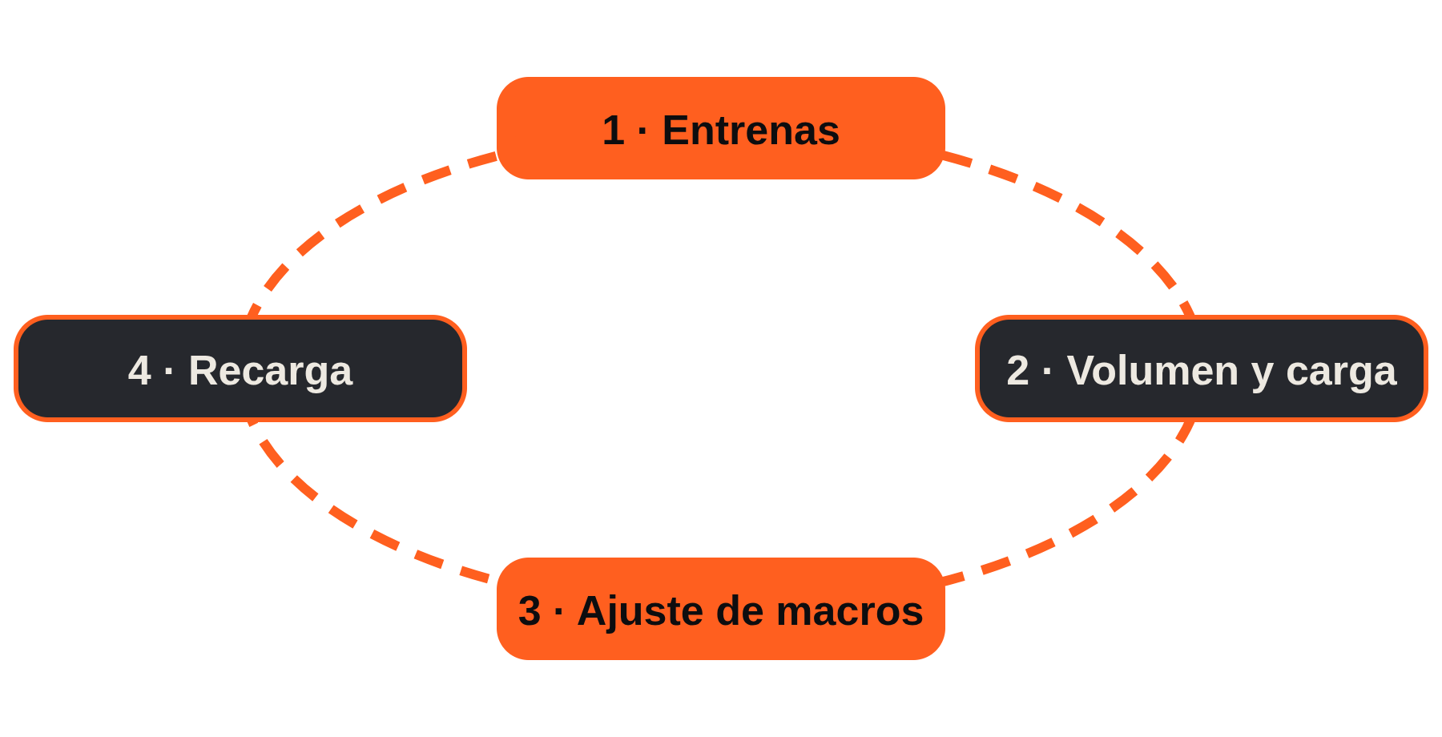


BEASTSYNC
NUESTRA INNOVACIÓN
El Bucle Músculo-Macro
BeastSync ajusta automáticamente las sugerencias nutricionales según el volumen, la intensidad y el tonelaje registrados ese mismo día.
BeastSync · 6
Notes:
Conectamos el desgaste real con la recarga de nutrientes.

Slide 7


BEASTSYNC
EXPERIENCIA DE USUARIO
Registro sin fricción
< 3 s
para registrar una serie o una comida
Sin interrumpir el descanso
Interfaz optimizada para registrar entre series, con pocos toques.
BeastSync · 7
Notes:
Objetivo de diseño: registrar en menos de 3 segundos.

Slide 8


BEASTSYNC
PANEL PARA EL GIMNASIO
Dashboard B2B de Templo Fitness
Constancia anónima
Los entrenadores monitorizan la constancia de los socios sin ver datos personales.
Rutinas oficiales
El centro envía sus rutinas a la app de cada socio.
Ilustración de ejemplo, no son datos reales
Retos comunitarios
Retos que crean comunidad y motivan a asistir.
BeastSync · 8
Notes:
El panel es exclusivo para Templo Fitness.

Slide 9
BEASTSYNC
IDENTIDAD VISUAL
Una marca de fuerza y tecnología
Oso polar
Símbolo de potencia y rendimiento, con un aire tecnológico.
B de mancuerna
La inicial de BeastSync se convierte en una mancuerna: entrenamiento en el corazón de la marca.
Estética minimalista
Líneas limpias y pocos elementos para una interfaz clara y rápida.
BeastSync · 9
Notes:
Presentar el logo y lo que representa.

Slide 10
BEASTSYNC
VALOR PARA TEMPLO FITNESS
Lo que gana el centro
01
02
03
Retención
Digitalización
Competitividad
Los socios usan una herramienta propia del centro y les cuesta más abandonarlo.
Seguimiento digital de los socios en lugar de rutinas en papel.
Tecnología al nivel de las grandes franquicias, sin desarrollo propio.
BeastSync · 10
Notes:
Resumen de beneficios para el centro.

Slide 11
BEASTSYNC
MODELO DE NEGOCIO
Planes de suscripción
PARTICULARES · B2C
GIMNASIOS · B2B
Free / Pro
Business
Funciones básicas gratuitas. El ajuste metabólico avanzado, basado en el bucle músculo-macro, es de pago.
Licencia corporativa que da cuentas Pro a los socios del centro como herramienta de fidelización.
BeastSync · 11
Notes:
Los precios aún no están definidos en el proyecto.

Slide 12

BEASTSYNC
CÓMO FUNCIONA
De la licencia a la retención
1 · Licencia
2 · Cuentas Pro
3 · Uso diario
4 · Retención
Templo Fitness contrata el plan Business.
Cada socio recibe su cuenta Pro.
Entrena y come con un solo registro.
Más adherencia y más permanencia en el centro.
BeastSync · 12
Notes:
Cadena de valor del plan Business.

Slide 13
BEASTSYNC
PLAN DE TRABAJO
Hoja de ruta en cinco fases
1
2
3
4
5
Requisitos
Diseño
Ejecución
Pruebas
Despliegue
Entrevistas con la gerencia y los entrenadores; arquitectura del software.
Manual de marca, wireframes sin fricción y base de datos relacional.
Backend con el algoritmo músculo-macro, frontend web y móvil y panel B2B.
Beta con 50 socios del gimnasio.
Producción y entrega de la memoria.
BeastSync · 13
Notes:
Guion de trabajo del proyecto.

Slide 14

BEASTSYNC
FASE 4
Prueba piloto con socios reales
50
Validar el rendimiento
Comprobamos la app en el uso real del gimnasio.
socios de Templo Fitness en la beta
Resolver fallos
Corregimos los errores detectados antes del despliegue.
BeastSync · 14
Notes:
Beta testing con 50 socios.

Slide 15


BEASTSYNC
VIABILIDAD
Financiación y cumplimiento
Vías de financiación
Cumplimiento
Kit Digital: licencias financiadas con el bono digital
Fondos Next Generation EU
Ayudas de emprendimiento tecnológico de la Junta y ayuntamientos
RGPD: consentimiento explícito y anonimización para el gimnasio
Servidores europeos cifrados
IVA en la facturación de suscripciones
PRL: ergonomía para el equipo de desarrollo
BeastSync · 15
Notes:
Kit Digital encaja como solución de gestión de clientes.

Slide 16
BEASTSYNC
SIGUIENTE PASO
Pongamos BeastSync en marcha
1
Reunión con gerencia y entrenadores
Definimos los requisitos y la arquitectura del software (fase 1).
2
Diseño de marca e interfaz
Manual de marca, wireframes sin fricción y base de datos relacional (fase 2).
BeastSync
Jesús Zambrano Montero
Ivan Granados Cantero
3
Desarrollo y beta con 50 socios
Backend, frontend web y móvil, panel B2B y prueba piloto (fases 3 y 4).
Proyecto Intermodular DAW
BeastSync · 16
Notes:
Cerrar acordando la fase 1 con la gerencia de Templo Fitness.

